Slide 1
Chào mừng quý thầy cô về dự giờ thăm lớp 1A3
GV: NGUYỄN THỊ PHƯƠNG ANH

Slide 2

Bài 8: Quan tâm, chăm sóc cha mẹ.

Slide 3
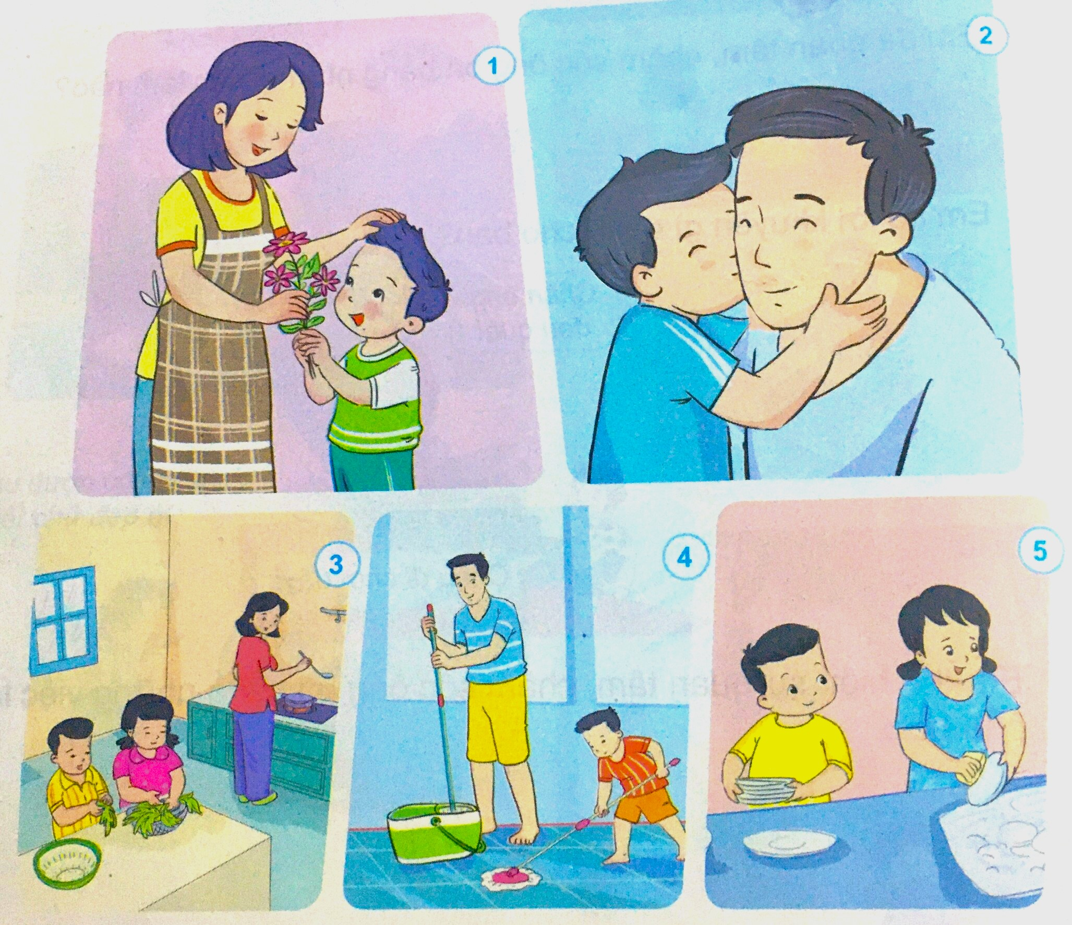
Các bạn dưới đây đã làm gì thể hiện sự quan tâm chăm sóc cha mẹ?
Quan sát tranh và trả lời câu hỏi:

Slide 4

Vì sao cần quan tâm, chăm sóc cha mẹ?

Slide 5


Trò chơi giữa giờ

Slide 6

Trò chơi : Bày tỏ thái độ
Luật chơi: Các câu hỏi là những việc làm của các bạn nhỏ trong tình huống:
Nếu bạn đồng tình với hành động đó hãy chọn ☺
Nếu bạn không đồng tình với hành động đó hãy chọn ☹

Slide 7
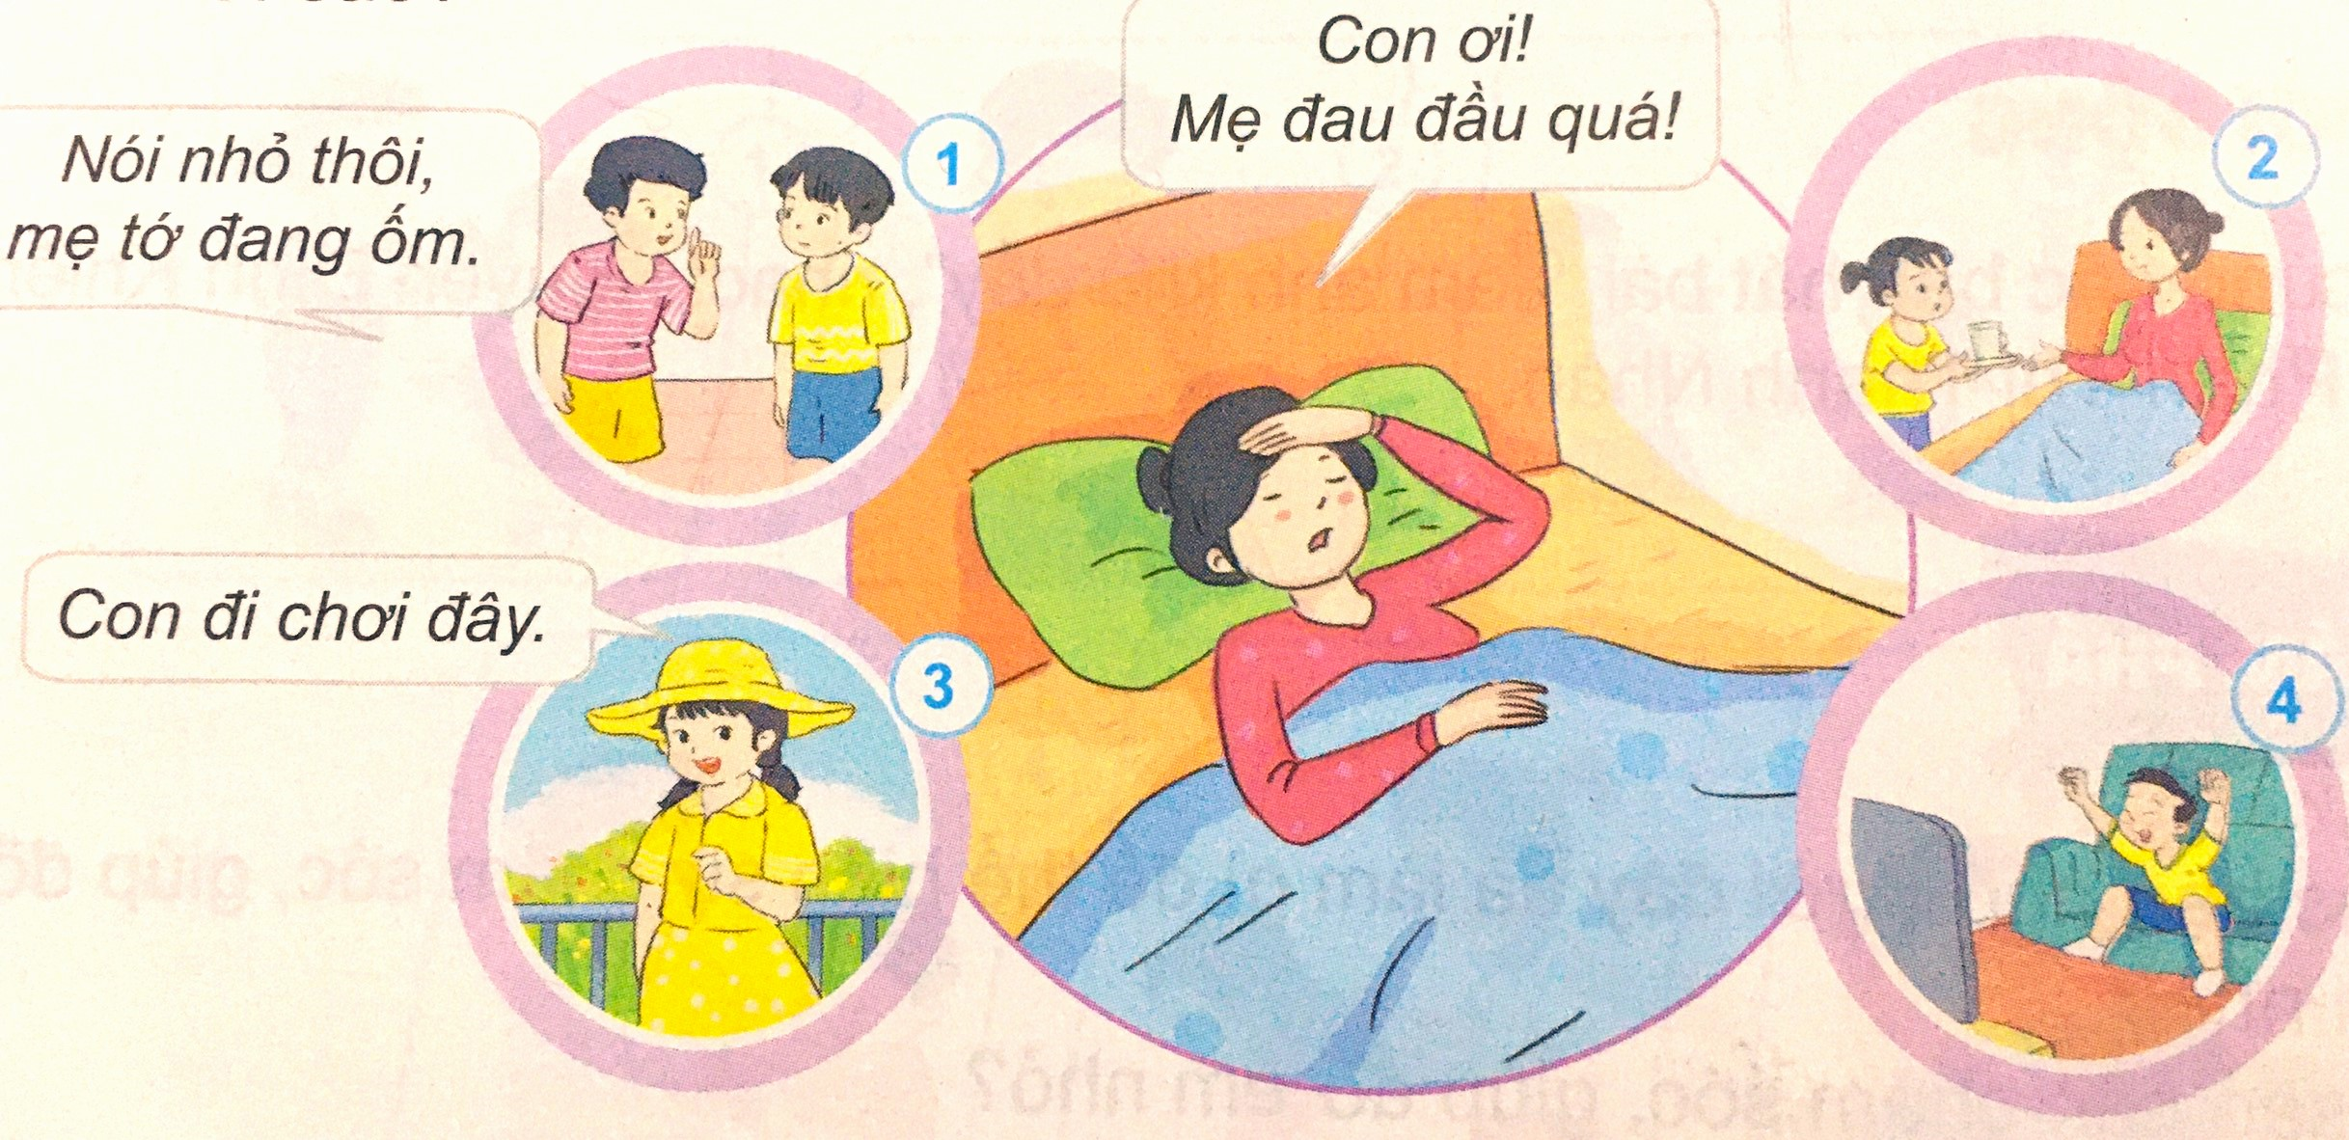

Slide 8

Em đã làm được những việc gì để thể hiện sự quan tâm, chăm sóc cha mẹ?

Slide 9
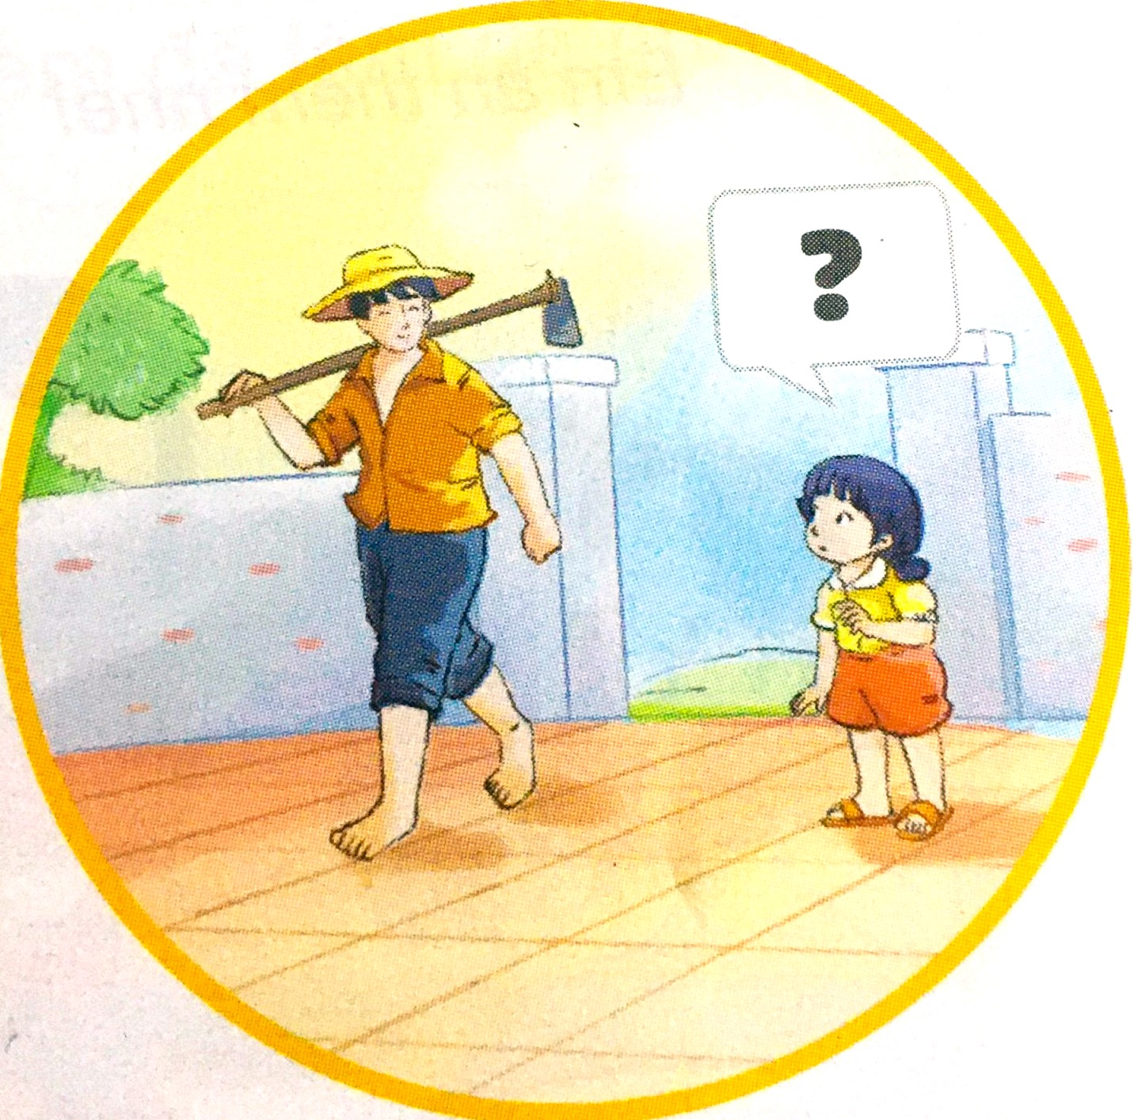

SắmVai

Slide 10

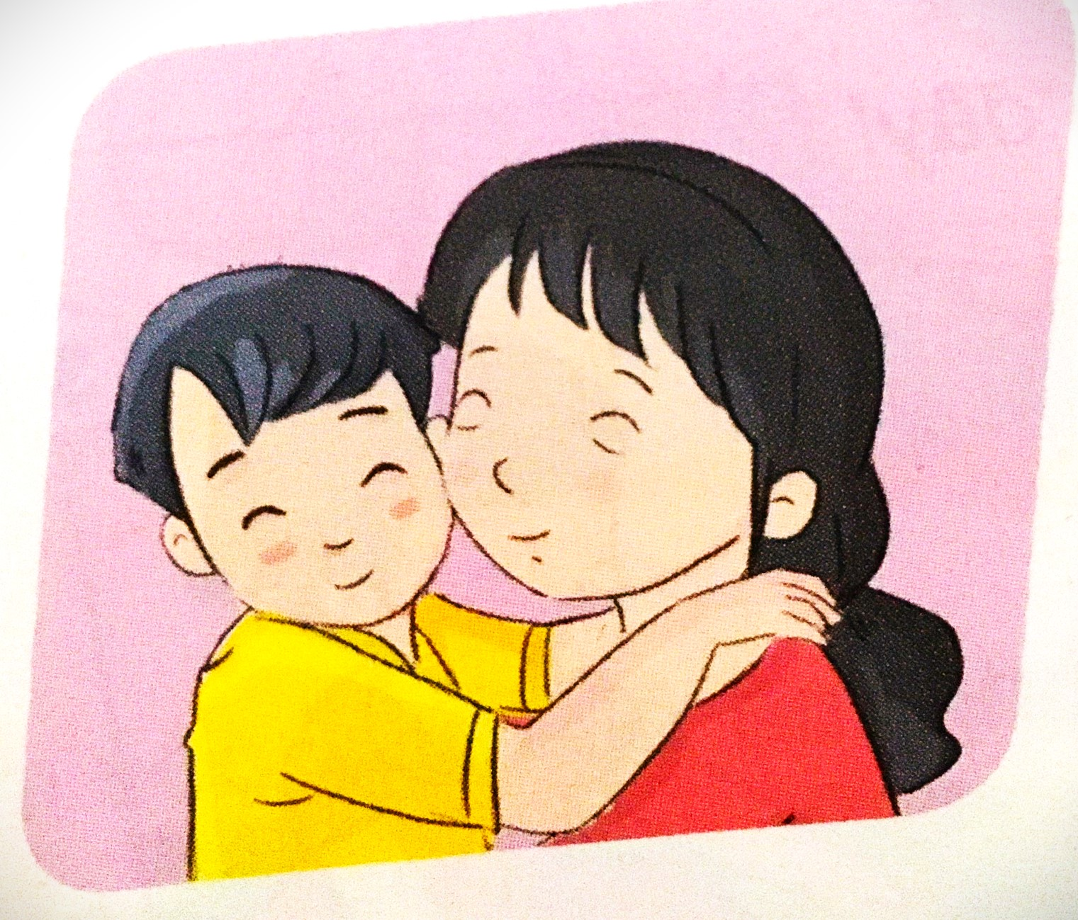
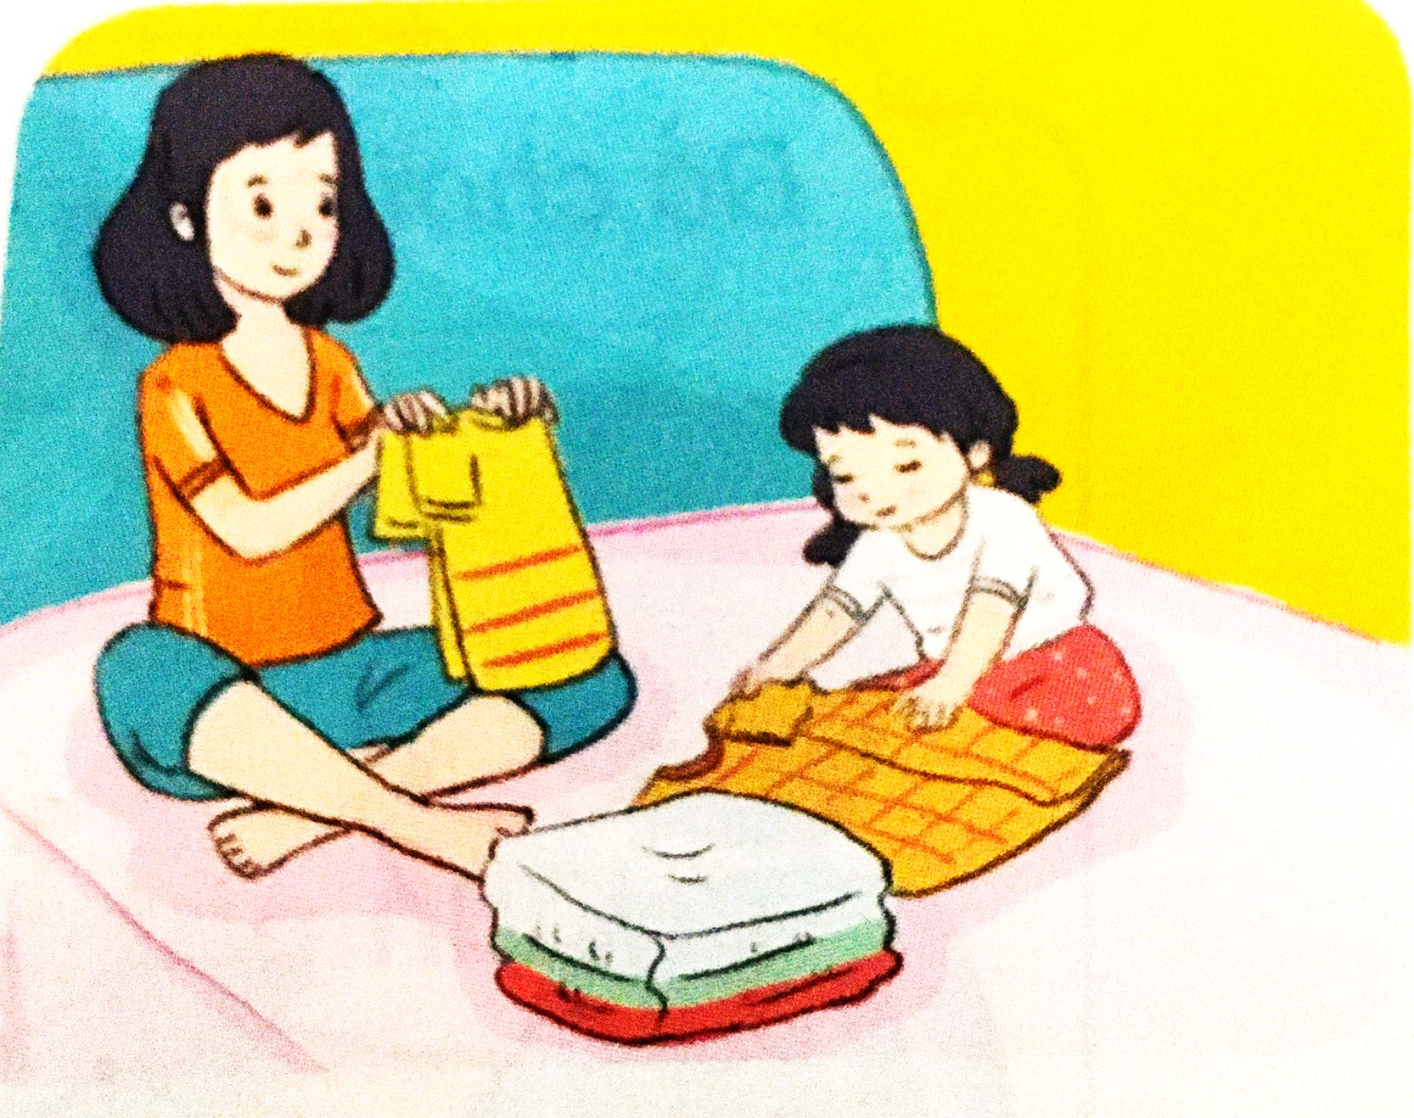
Em luôn quan tâm, chăm sóc giúp đỡ cha mẹ bằng những việc làm vừa sức.

Slide 11




Tặng Hoa
1
2

Slide 12
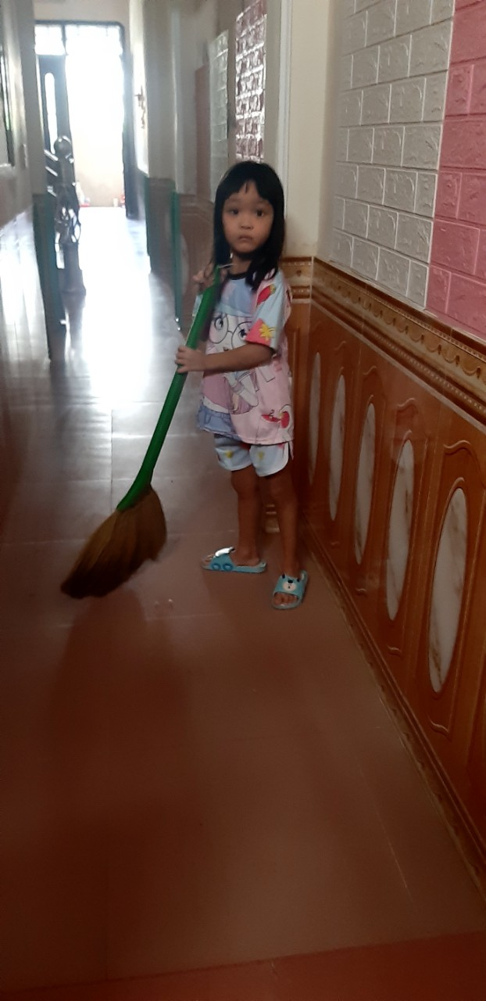
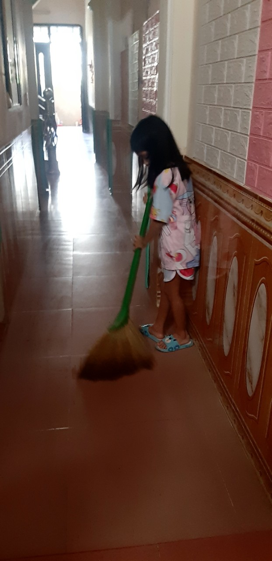

Slide 13
Tặng Hoa
1
2

Slide 14
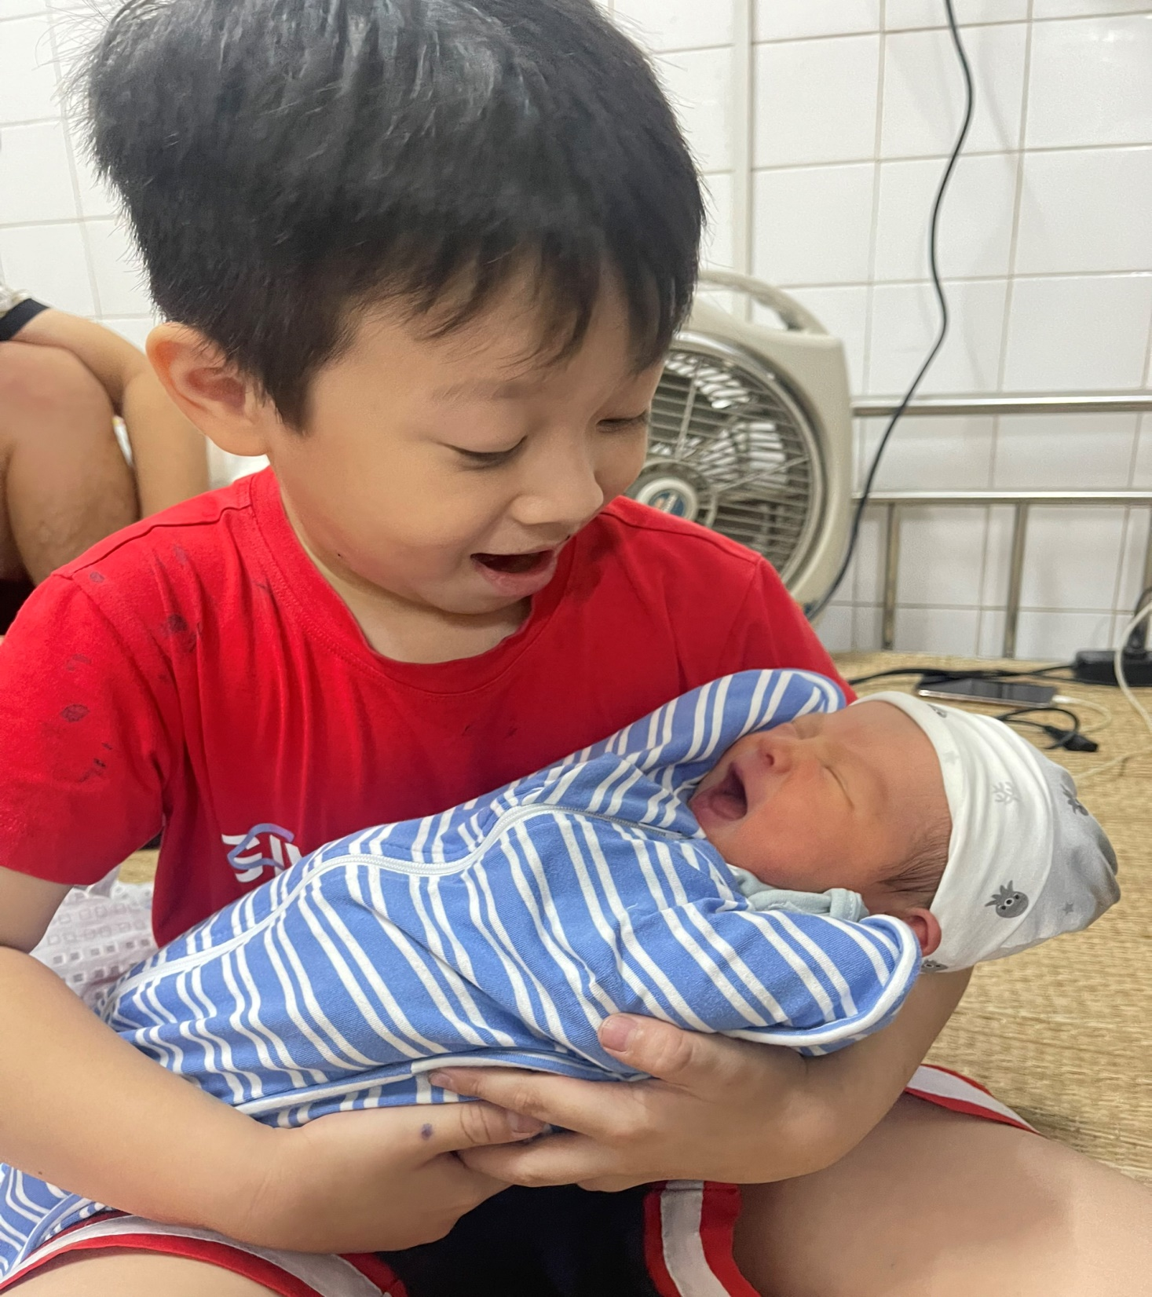
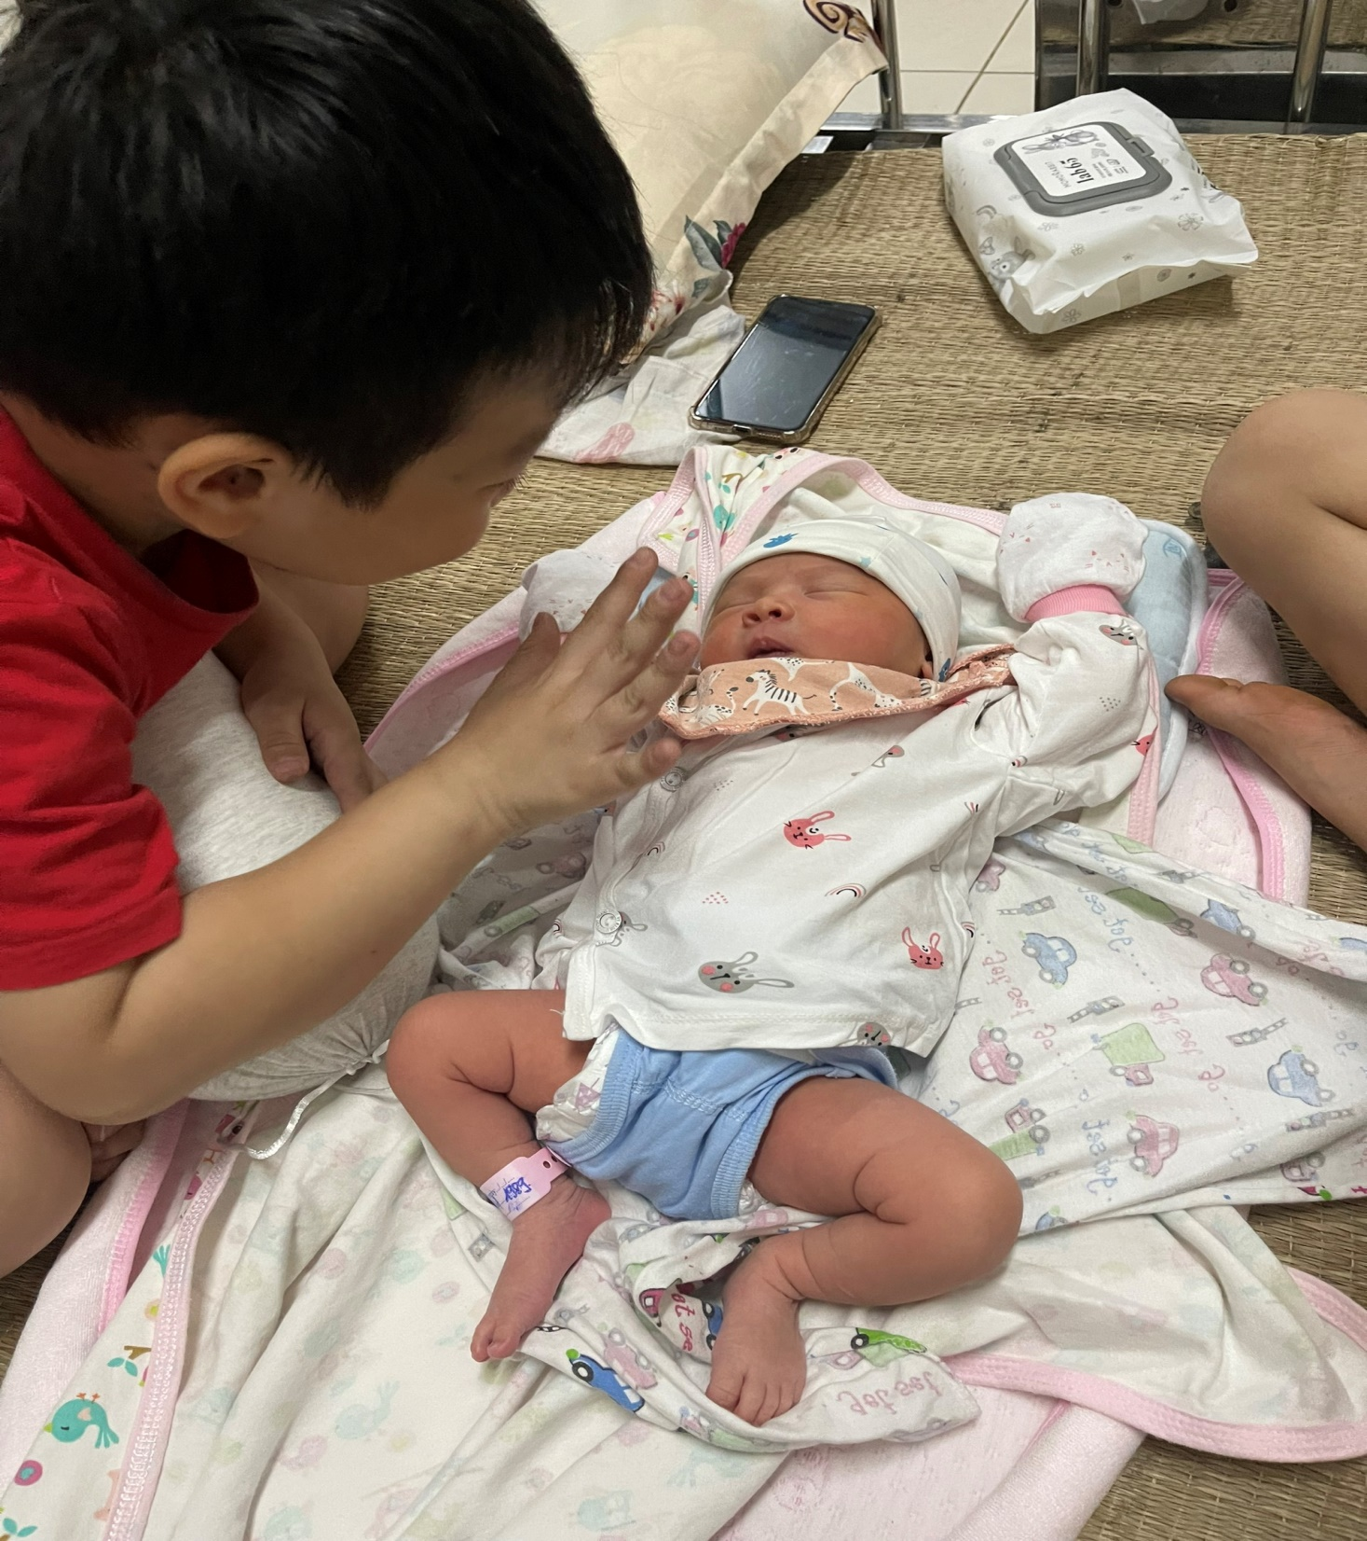

Slide 15

Thông điệp
Quan tâm, chăm sóc mẹ cha
Em luôn ghi nhớ mới là con ngoan.

